Slide 1
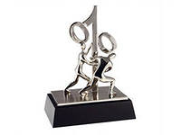
«Учиться можно только с интересом. Чтобы переварить знания, надо поглощать их с аппетитом!».
5 класс

Slide 2
Сказка о хитром и жадном короле
Сначала 10 долларов,
1 месяц 12 долларов, другие месяцы 9 долларров 60 центов
20% от 10 долларов это 2 доллара, а 20% от 12 долларов это 2,4 доллара.
Предложение гвардейцев
9,6 долларов, уменьшить на 20%
Увеличить на 20%

Slide 3
15.04.2014 Классная работа Задачи на проценты
№1
а) Как найти процент от числа?
Найдите: 48% от 250.
б) Как найти по проценту целую величину?
Найдите: число, 8% которого равны 12.
в) Как найти процентное соотношение одного числа от другого?
Сколько процентов составляет 150 от 600?

Slide 4
Расшифровка
В следующем задании нужно выбрать правильный вариант ответа и тогда вы узнаете, что очень важно соблюдать для того, чтобы быть здоровым.
Правильно, получились слова: режим, диета и спорт. Чтобы быть здоровым нужно заниматься спортом, соблюдать режим дня и правильный рацион питания.

Slide 5
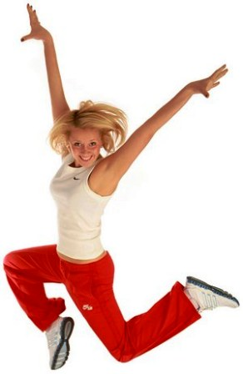
Разминка
Поднимает руки класс – это «раз». Повернулась голова – это «два». Руки вниз, вперед смотри – это «три». Руки в стороны пошире развернули на «четыре», С силой их к плечам прижать – это «пять». Всем ребятам надо сесть – это «шесть».

Slide 6
Задача №2
Учитель подводит итоги успеваемости за четверть. В 5а 9 учеников учатся на отлично и хорошо, а в 5б -11, но в 5а- 16 учеников, а в 5б -20 учеников. Как выяснить какой класс лучше учится?
1) 9/16 * 100 = 37,5 % – учатся хорошо а 5а
2) 11/20 *100 = 55 % - учатся хорошо в 5б
Действительно, в нашей жизни человек очень часто сталкивается с понятием проценты. Где мы встречаемся с этим понятием?

Slide 7
1. Классный руководитель – завуч школы
В классе 28 учеников, 19 из них учатся на “4” и “5”.
Какой процент учащихся закончили четверть на“4” и “5”? Ответ округлить до десятых процента.
1) 19/28 * 100 = 67,857 %
Округляем, получаем 67,9 %

Slide 8
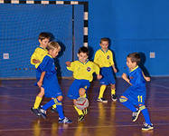
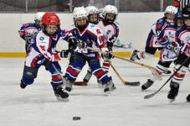
1. Классный руководитель – завуч школы
12 учеников посещают спортивные секции, 16 учеников посещают различные кружки. Какой процент учащихся посещают спортивные секции, кружки?
1) 12+16 = 28 (уч) - всего
2) 12/28 * 100 = 42,9 % - посещают спортивные секции
3) 16/28 * 100 = 57,1 % - посещают различные кружки

Slide 9
2. Продавец – покупатель.
Ученики в парах вычисляют скидку на один, заранее определенный, товар, и стоимость покупки.
Товар: скидка на данный товар:
Шуба - 38 500 рублей 14 %
Сапоги – 7 800 рублей 10%
Шапка - 2 200 рублей 8 %
Спортивный костюм - 3 200 рублей 11 %
Кроссовки – 1 850 рублей. 5 %

Slide 10
2. Продавец – покупатель.
Товар: Скидка на Сумма к
данный товар: (руб.) оплате: (руб.)
Шуба 5 390 33 110
Сапоги 780 7 020
Шапка 176 2 024
Спортивный
костюм 352 2 848
Кроссовки 92,5 1 757,5

Slide 11
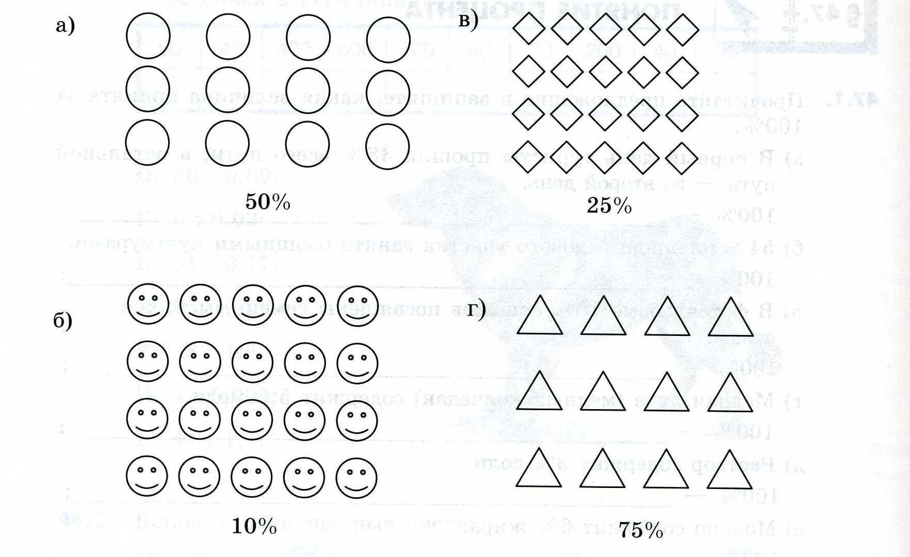
Закрасьте указанную часть фигуры

Slide 12
Итак, вы сегодня решали взрослые жизненные задачи. Они, конечно, упрощены и их не настолько много, как встречается в жизни. Но с каждым днем вы взрослеете, и задачи усложняются вместе с вами.
Ожидаемые результаты ___________________________________________________________________________________________________________________________________________________________________________________________________Я узнал ________________________________________________________________
Я научился _________________________________________________________________
Я могу научить других _________________________________________________________________

Slide 13
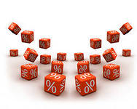
Спасибо за урок!

